Slide 1

트리 (이진 트리, 이진 탐색 트리, 트리 순회)

Slide 2
트리?
1. 그래프의 일종
2. 하나의 루트 노드를 가짐
3. 루트 노드는 0개 이상의 자식 노드를 가짐
4. 그 자식 노드 또한 트리이다

Slide 3
트리의 특징
1. 노드가 N개인 트리는 N - 1개의 간선을 가짐
2. 임의의 두 노드 간의 경로는 유일함
3. 모든 자식 노드는 하나의 부모 노드를 가짐

Slide 4
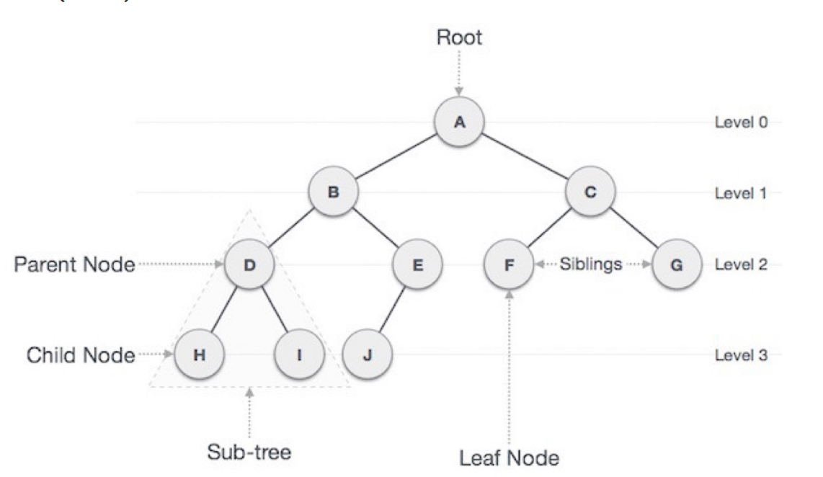

Slide 5
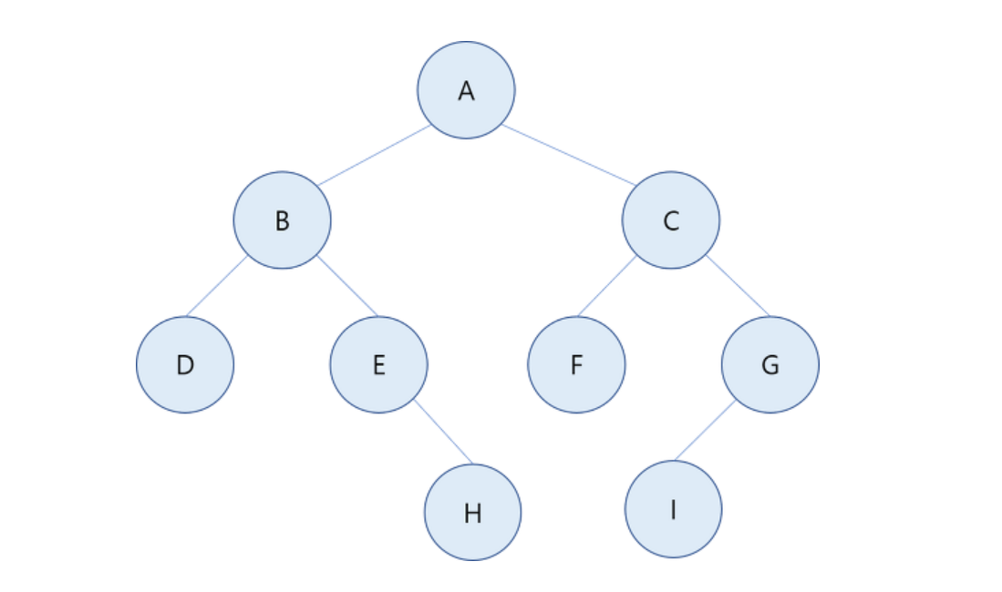
이진 트리

Slide 6
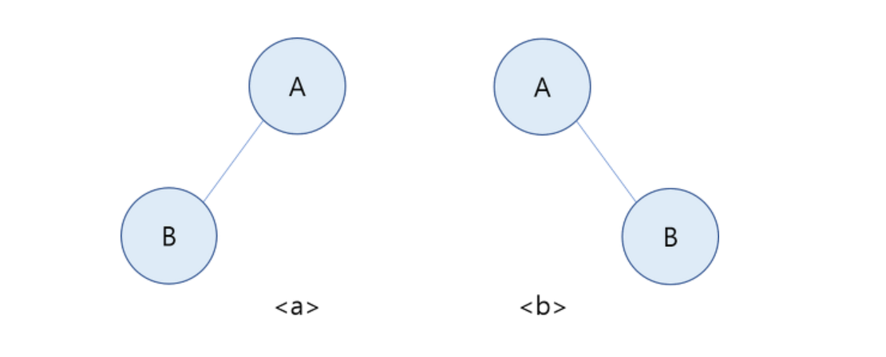

Slide 7
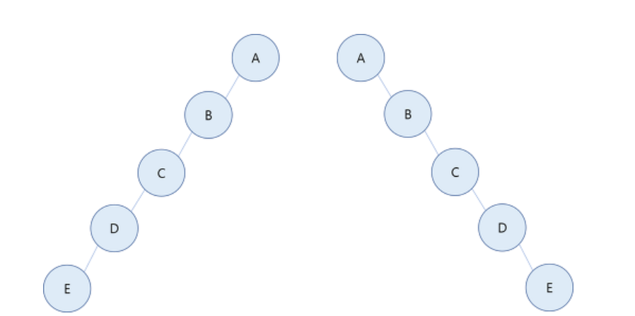

Slide 8
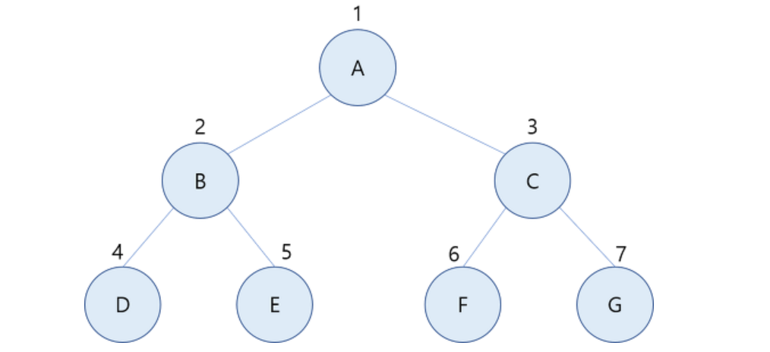

포화 이진 트리
level = K일 때,
전체 노드의 개수는 개이다.
$$2^{K+1} - 1$$

Slide 9
완전 이진 트리
A
B
C
D
E
F
G
H
I

Slide 10
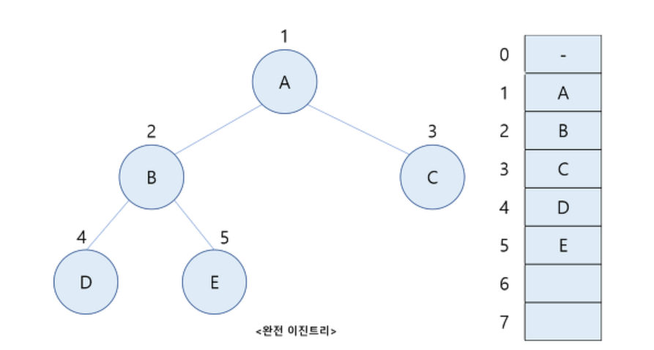
이진 트리의 배열 표현
1번 index가 root 노드
i번 노드의 왼쪽 자식
= i * 2 번
i번 노드의 오른쪽 자식
= i * 2 + 1 번
i번 노드의 부모
= i / 2 번

Slide 11
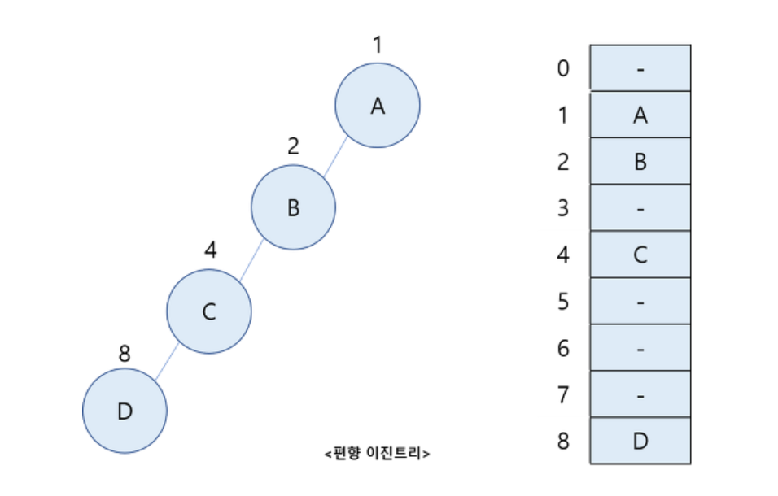

Slide 12
트리의 순회 (탐색)
전위 순회 : root -> 왼쪽 서브 트리 -> 오른쪽 서브 트리
중위 순회 : 왼쪽 서브 트리 -> root -> 오른쪽 서브 트리
후위 순회 : 왼쪽 서브 트리 -> 오른쪽 서브 트리 -> root

Slide 13
전위 순회 (PreOrder) ROOT - L - R
A
B
C
D
E
F
G

Slide 14
전위 순회
ROOT - L - R
A
B
C
D
E
F
G
전위 순회 순서 : A - B - D - C - E - F - G

Slide 15
중위 순회 (InOrder) L - ROOT - R
A
B
C
D
E
F
G

Slide 16
중위 순회
L - ROOT - R
A
B
C
D
E
F
G
중위 순회 순서 : D - B - A - E - C - F - G

Slide 17
후위 순회 (PostOrder) L - R - ROOT
A
B
C
D
E
F
G

Slide 18
후위 순회
L - R - ROOT
A
B
C
D
E
F
G
후위 순회 순서 : D - B - E - G - F - C - A

Slide 19
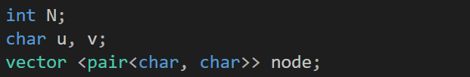
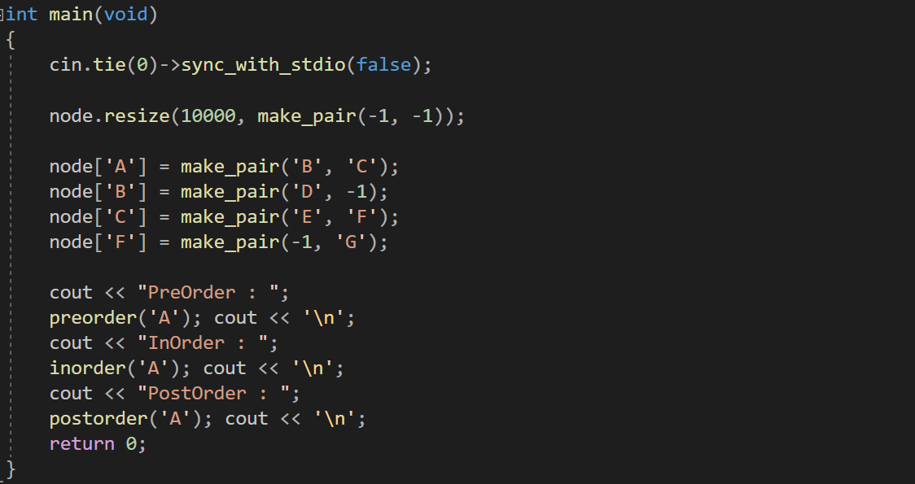

Slide 20
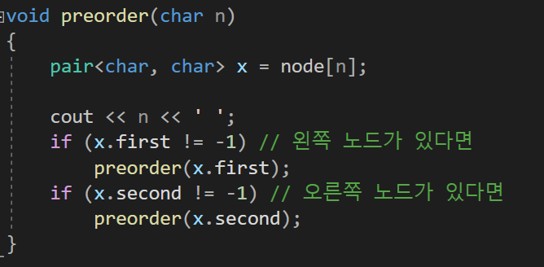
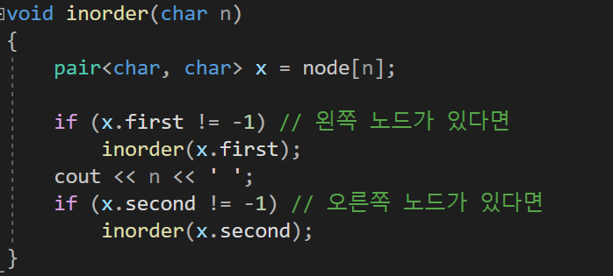
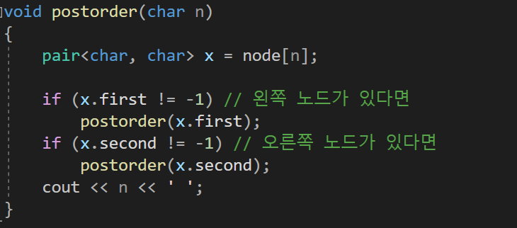

Slide 21
트리 - 1068번
특정 노드가 Leaf 노드라는 것을 판별하는 것엔 2가지 경우가 존재
현재 탐색 중인 노드를 N이라고 가정,
1. 노드 N에서 더 탐색할 수 있는 노드가 없는 경우
=> Leaf 노드이기에 더 이상 탐색할 수 없다는 뜻
2. 노드 N에서 탐색할 수 있는 노드가 1개이고, 탐색할 노드가 삭제해야할 노드인 경우
=> 다음으로 탐색할 노드를 삭제할 경우 노드 N이 Leaf 노드가 되기 때문

Slide 22
트리 - 1068번
0
1을 삭제한다고 했을 경우
answer = 1
1
2
5를 삭제한다고 했을 경우
2가 Leaf 노드가 됨
answer = 3
3
4
5

Slide 23
이진 탐색 트리
1. 모든 원소의 키는 유일하다.
2. 왼쪽 서브 트리의 키들은 루트의 키보다 작다.
3. 오른쪽 서브 트리의 키들은 루트의 키보다 크다.
4. 왼쪽, 오른쪽 서브 트리 모두 이진 탐색 트리이다.

Slide 24
이진 탐색 트리
25
18
33
10
23
30
42
5
14

Slide 25
20을 insert 하면?
20 < 25
25
18 < 20
18
33
20 < 23
10
23
30
42
5
14
20

Slide 26
[25, 15, 18, 30, 35, 32, 27, 6]
25
15
30
6
18
27
35
32

Slide 27
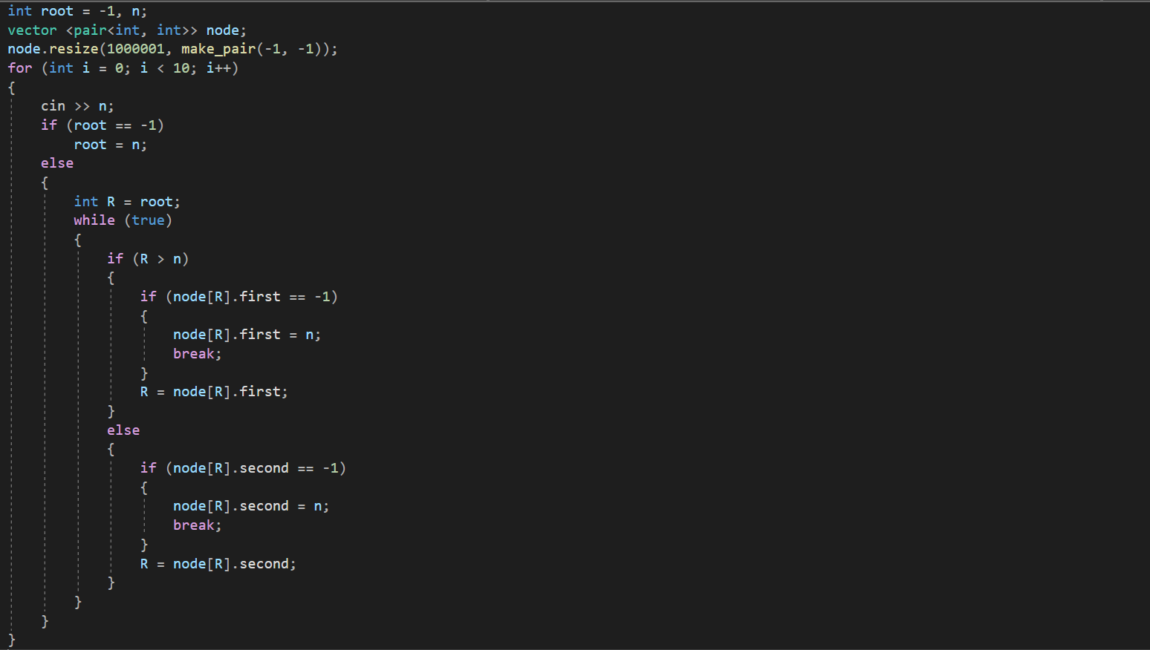

Slide 28
이진 트리에서의 삭제
자식이 없는 리프 노드를 삭제하는 경우
자식이 하나인 노드를 삭제하는 경우
자식이 둘인 노드를 삭제하는 경우

Slide 29
자식이 없는 리프 노드를 삭제하는 경우
25
18
33
10
23
30
42
5
14
28

Slide 30
23 삭제
25
18
33
10
23
30
42
5
14
28

Slide 31
자식이 하나인 노드를 삭제하는 경우
25
18
33
10
23
30
42
5
14
28

Slide 32
30 삭제
25
18
33
10
23
28
42
30
5
14
28

Slide 33
자식이 둘인 노드를 삭제하는 경우
2가지 방법
1. 왼쪽 서브 트리의 최대 노드로 대체
2. 오른쪽 서브 트리의 최소 노드로 대체

Slide 34
25 삭제
25
18
33
10
23
30
42
5
14
28

